Slide 1

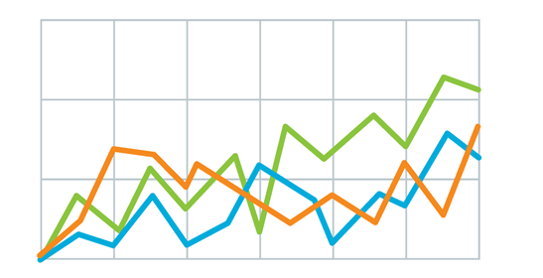
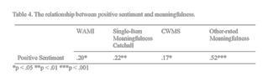
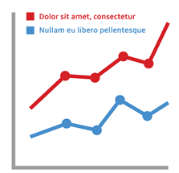
Das zentrale Ergebnis steht hier, in leicht verständlichen Worten. Heben Sie hervor, was besonders wichtig ist.
Der Titel steht hier;
Gerne klein, wenn Sie Platz benötigen
Zusätzliche Tabellen & Abbildungen
Autorinnen und Autoren
Ergänzen Sie hier alle weiteren Tabellen, Abbildungen und Daten, auf die Sie bei Fragen Ihrer Zuhörenden verweisen können.
Hintergrund
Ergebnisse
Beschreiben Sie hier knapp den
Hintergrund bzw. den
theoretischen Rahmen
Methoden
Beschreiben Sie hier bspw.
die Datenerhebung
den Stichprobenumfang
die Datenauswertung
Fügen Sie hier Ihre zentralen Ergebnisse mit Abbildungen, Grafiken, Tabellen ein.
Diese Vorlage ist ein Vorschlag: Gerne in Farbe an das CD Ihrer Einrichtung anpassen.
Diskussion
Diskutieren Sie hier bspw.
wie die Ergebnisse zu interpretieren sind
den theoretischen bzw. praktischen Nutzen
Offen gebliebene Fragen
etwaige Limitationen
Fügen Sie hier Ihr Logo ein
QR-Code Scannen und zusätzliche Infos herunterladen
Verlinken Sie hier weitere Materialien per QR-Code
COI: Alle AutorInnen bestätigen, dass keinerlei Interessenskonflikt vorliegt. Oder: Folgende AutorInnen geben Interessenskonflikte an.

